Slide 1
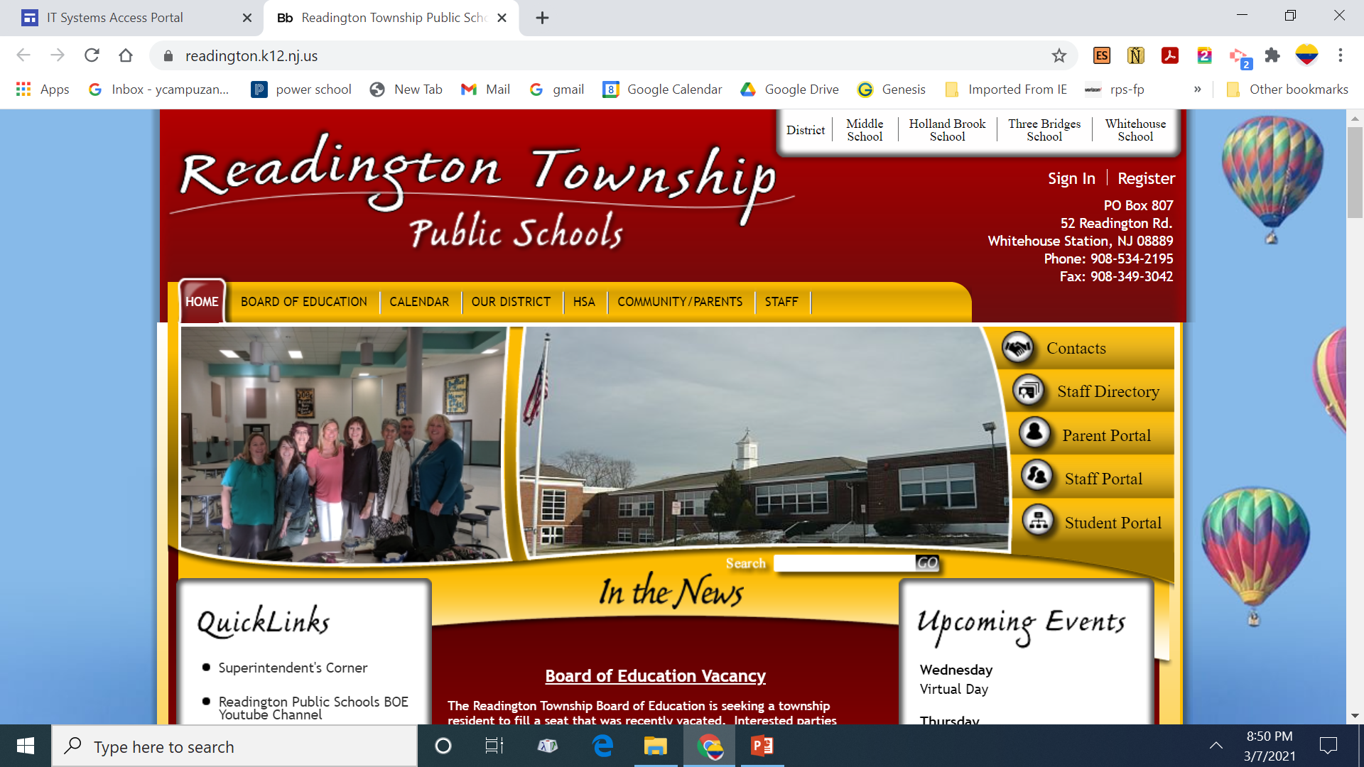
Navegar en el sitio Web de la Escuela
Hola, Soy la señora Campuzano profesora de español de TBS. Este video es para ilustrar el uso de la página principal de la escuela para que estén informados de todas las actividades y resultados académicos de sus hijos.

Slide 2
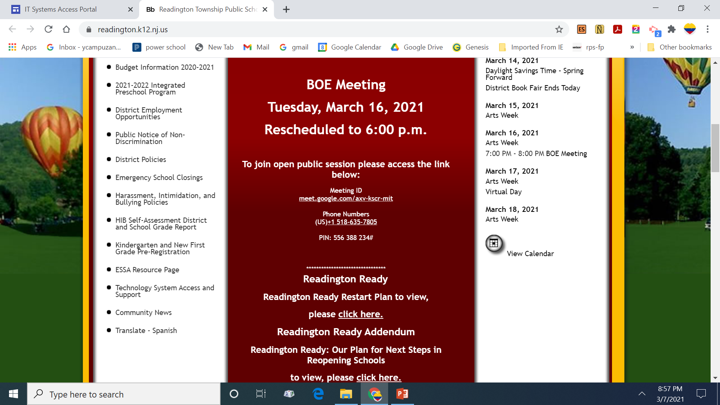
Esta página tiene la traducción en español.
En primer lugar vamos a la página del distrito y accedemos a todas las escuelas como la escuela intermedia, la escuela de 4 y 5 y las dos escuelas de primaria.

Slide 3
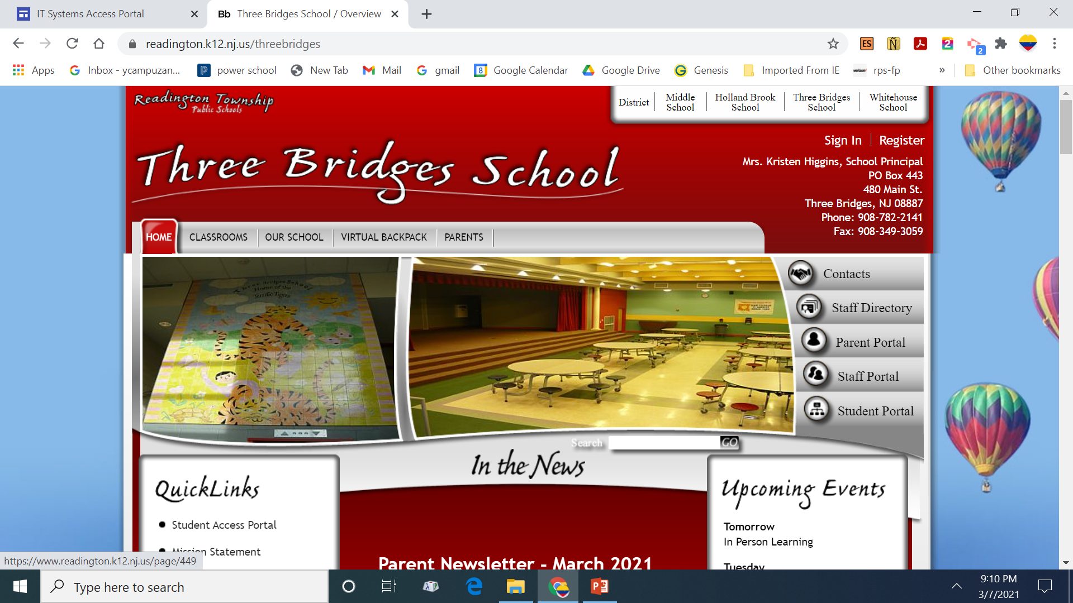
En cada escuela usted encuentra el nombre de la directora/o, la dirección de la escuela y el teléfono para comunicarse.

Slide 4
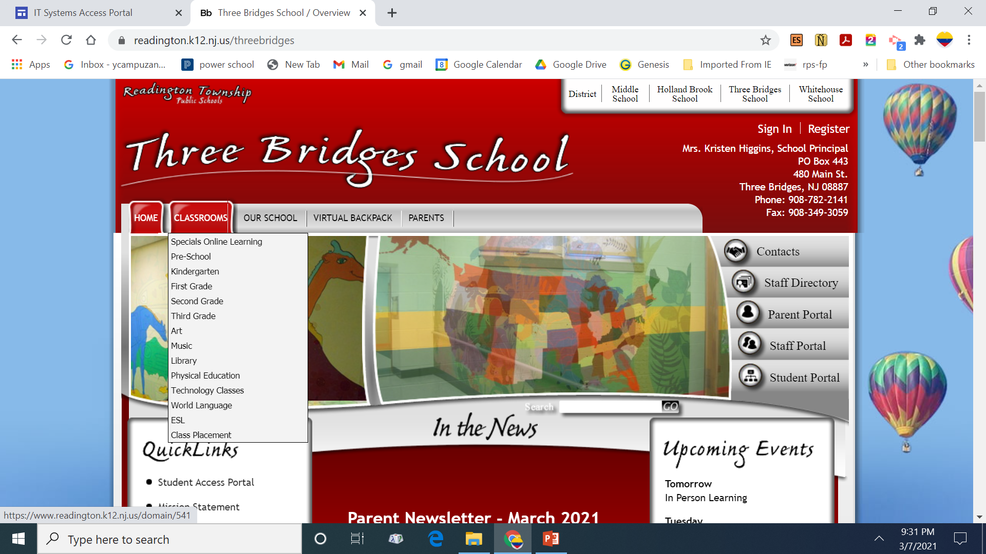
En el fichero de clases están todas las clases de las profesoras y las clases especiales como arte, biblioteca, español etc. de su hijo/a
En cada clase encuentras el nombre de la profesora su correo electrónico y el teléfono.
.

Slide 5
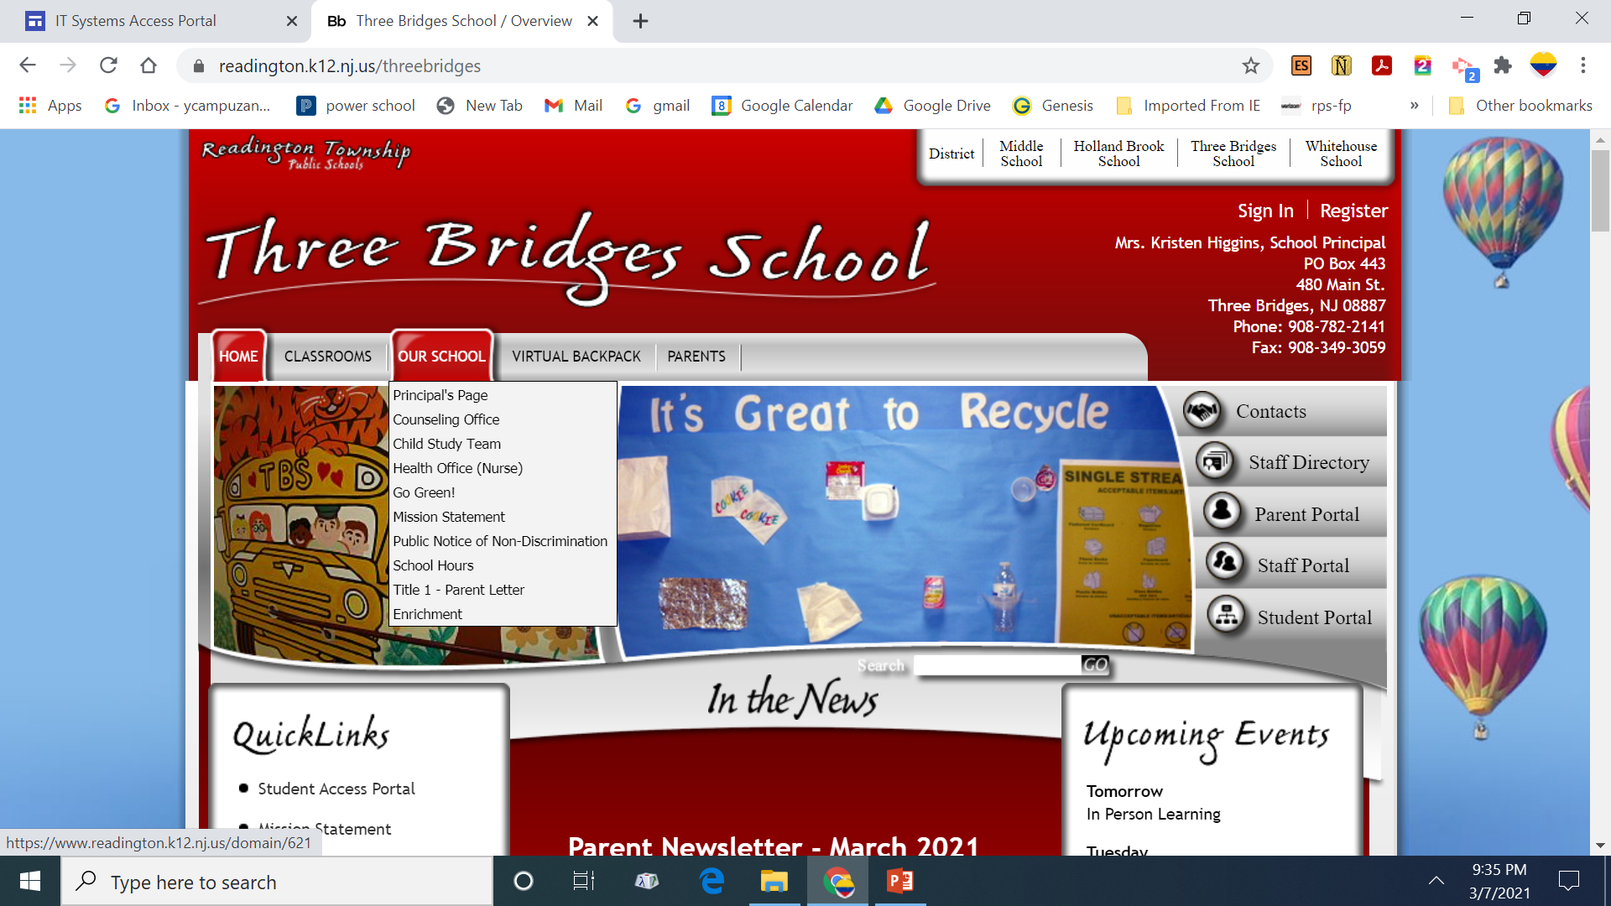
En la ficha de nuestra escuela encontrarás información sobre el consejero, sobre la enfermería informando sobre el covid y otros recursos importantes

Slide 6
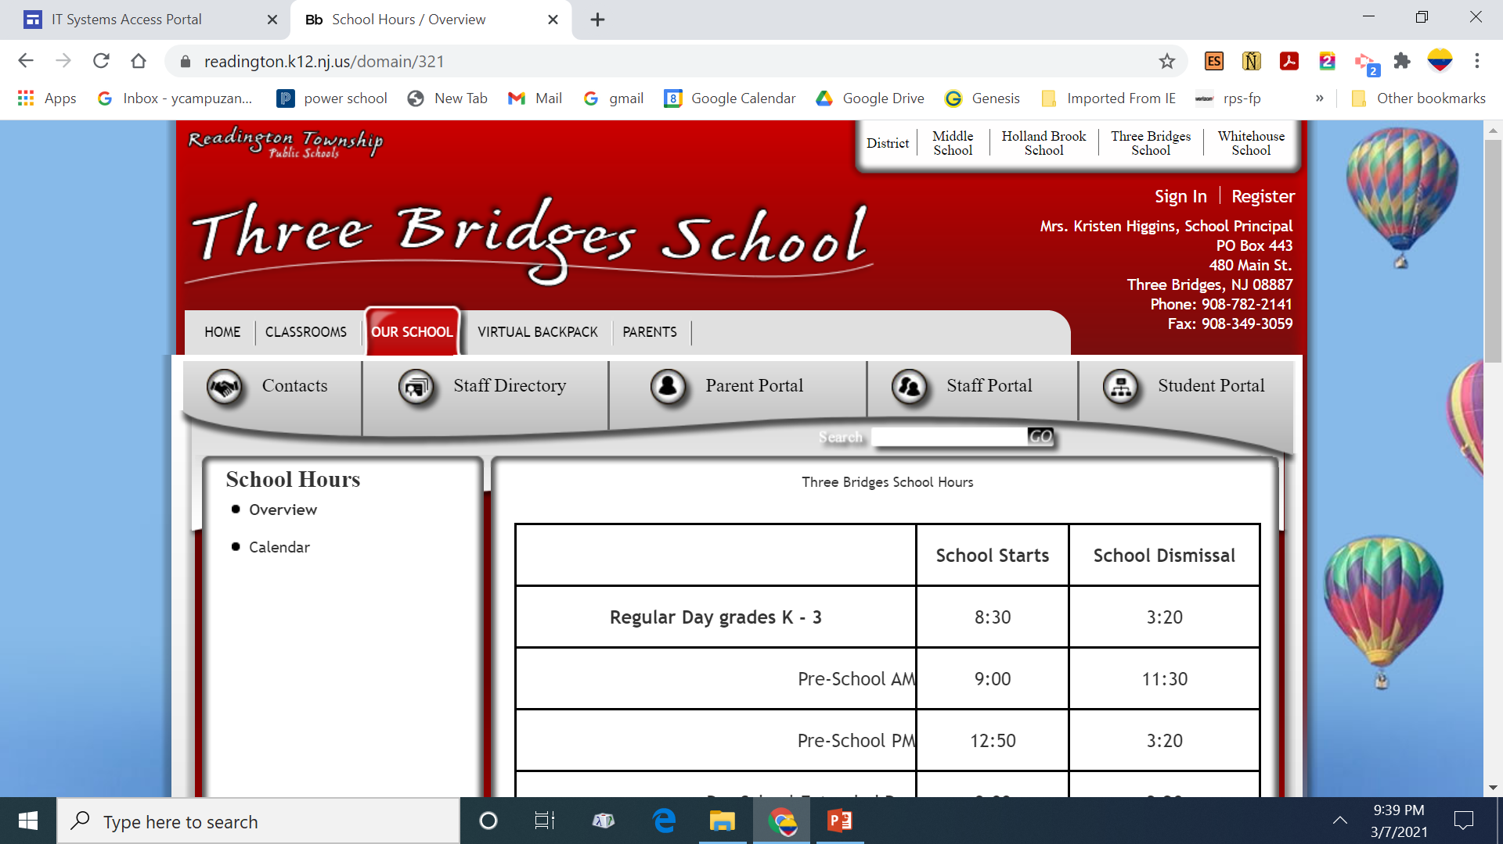
El horario de la escuela está aquí. Tenemos el horario regular, el horario de mediodía y el horario de atraso o cuando se cancela escuela.

Slide 7
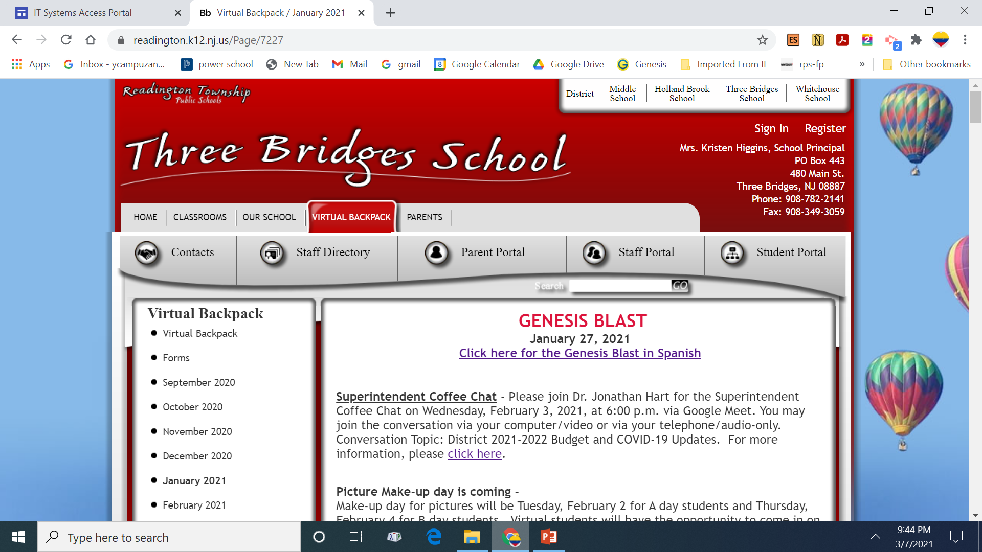
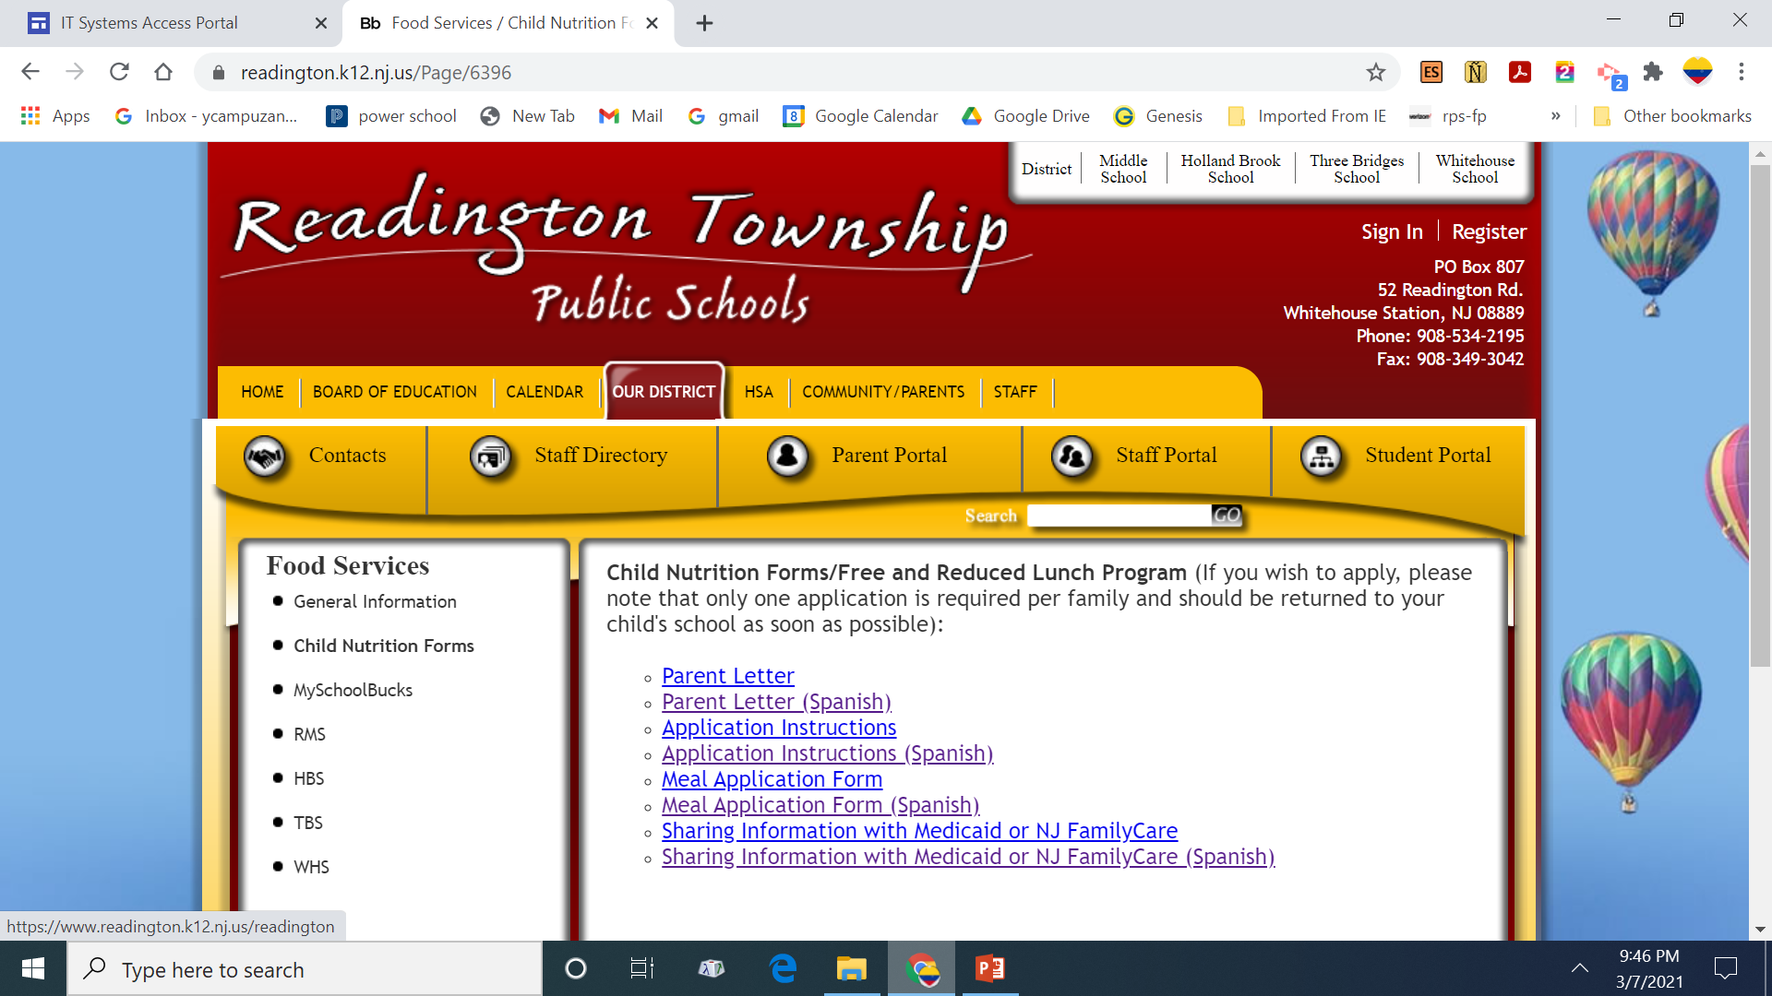
La siguiente ficha es la información de lo que sucede semanalmente en la escuela y esto está en español. También las formas de cómo aplicar para tener el almuerzo de sus hijos gratis. La carta de los padres es para saber si su hijo es elegible para los almuerzos.

Slide 8
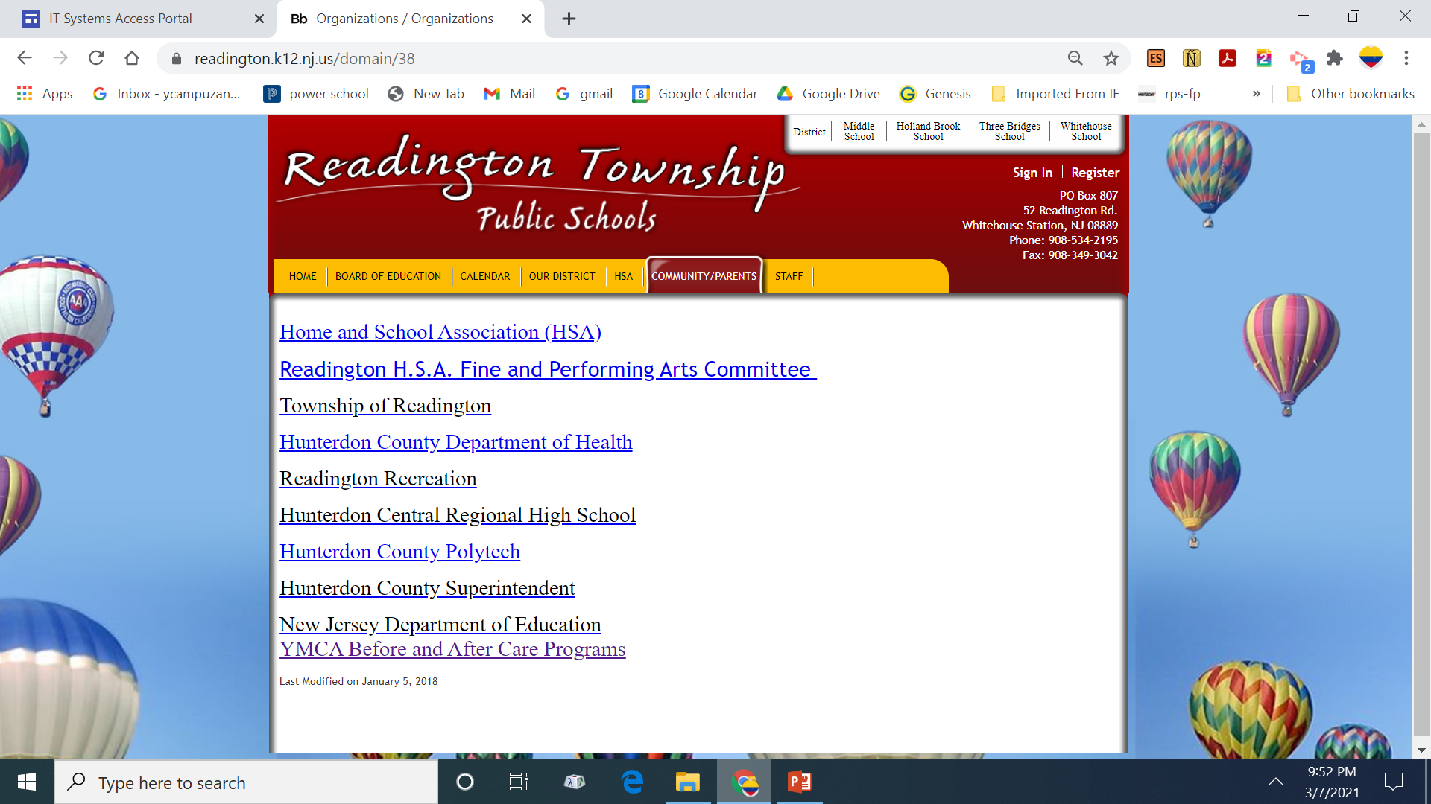
En la ficha de los padres encuentran recursos adicionales para actividades después de la escuela como YMCA .

Slide 9
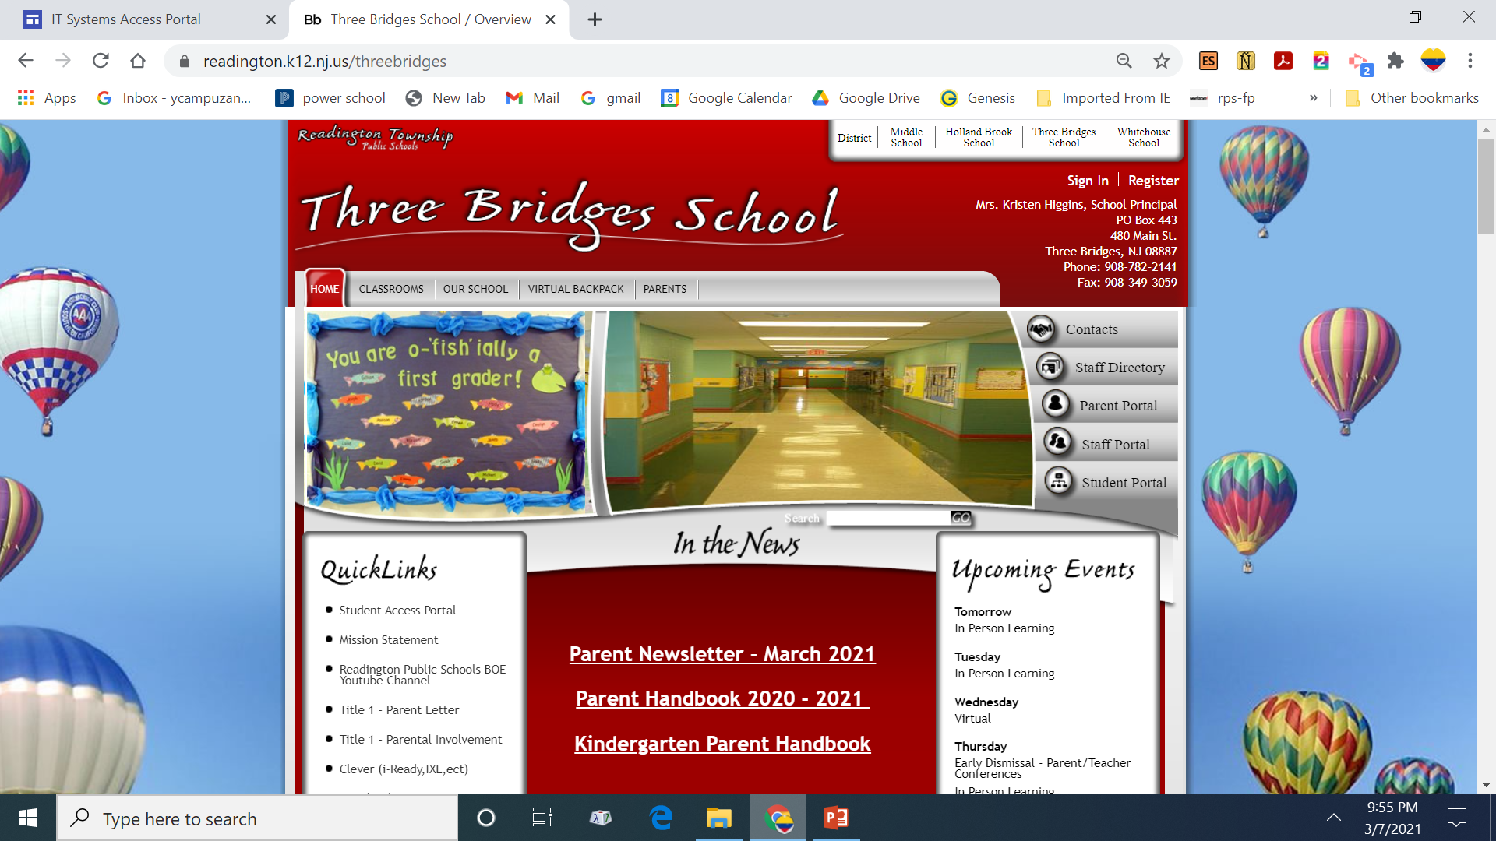
En la primera ficha a la izquierda encuentra los enlaces donde están todos los programas como las aplicaciones de Google.
En la columna de la mitad esta las noticias más importantes de el distrito . En la última columna están los eventos por venir y el calendario de la escuela.

Slide 10
En estas 5 fichas se encuentran el directorio del área administrativa y de cada directora de las escuelas. También están los portales de acceso de los profesores, padres y estudiantes.

Slide 11
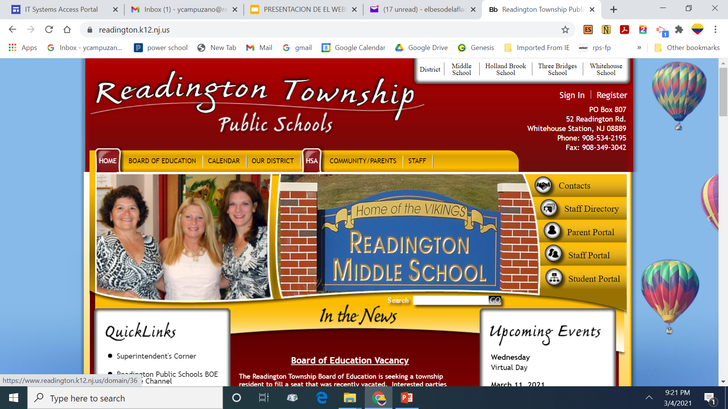
Finalmente por favor aprovechen este recurso para estar al día de la situación de sus hijos en la escuela.
Si usted tiene alguna pregunta, puedes comunicarte conmigo o con la maestra de español de Whitehouse y la maestra de ESL.
Muchas gracias por su asistencia y por su tiempo.
María de los Santos – WHS – mariadelossantos@readington.k12.nj.us
Lori Gabrielsen- ESL- lgabrielsen@readington.k12.nj.us
Yolanda Campuzano- TBS – ycampuzano@readington.k12.nj.us

